Slide 1

BIL303 BİLGİSAYAR ORGANİZASYONU VE TASARIMI 11. Hafta Paralel İşleme ve BoruHattı (Pipeline) Organizsayonu
Doç. Dr. Sercan YALÇIN

Slide 2
PİPELİNE (BORU HATTI) İşlemi ile
Performansın Geliştirilmesi

Slide 3
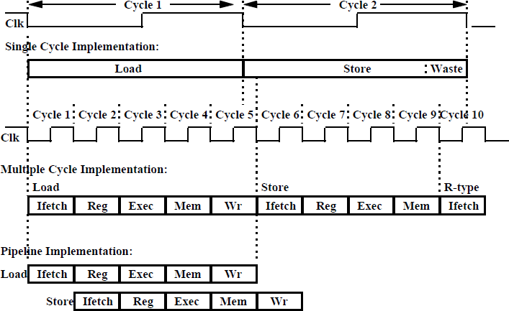

Slide 4
Paralel İşleme ve PİPELİNE
Aynı zamanda, birden fazla veya çok sayıda işlemin yapılabilmesi bilgisayar sisteminin hızını (Throuhput) arttırır.
Paralel işlemede ise aynı anda birden fazla komut icra edilir. Örneğin, bir zaman diliminde bir komut ALU’da yürütülürken (execute), aynı zaman diliminde daha sonraki komut ise bellekten okunabilir. Bu işlem tek işlemcili paralel çalışmaya örnektir.
Paralel çalışmaya diğer örnek , birden fazla işlemcisi bulunan sistemlerdir.
Paralel işleme aşağıdaki başlıklarda incelenebilir.
1- PİPELİNE (Boru Hattı) İşlemleri
2-VEKTÖR İŞLEMLERİ
3-DİZİ İŞLEMCiLERİ
x Pipeline bir yürütme tekniği olup, artmetik alt işlemlerde veya bir komutun fazlarının (evrelerinin) işlenmesi sırasında üstüste gelmesidir.
x Vektör işlemleri büyük boyutlu vektörel veya matris işlemlerinin yapılması içindir.
x Dizi İşlemcileri ise büyük çaplı diziler üzerinde işlem yaparlar.

Slide 5
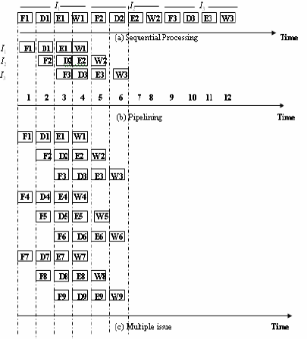

Slide 6

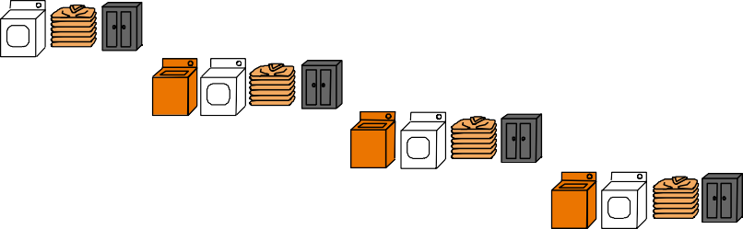

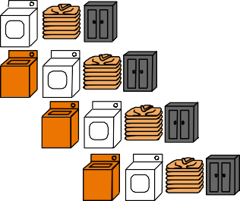
Pipelining
Bir işe başladıktan sonra en kısa sürede bitir.!! Zaman kaybetme!
6 PM
Time
Task order
7
8
9
10
11
12
1
2 AM
A
Not pipelined
B
C D
Farz etki her bir görev ( yıkama-kurutma- katlama- dolaba yerleştirme) 30 dakikadır. Ve ayrı görevler için ayrı donanımlar kullanılıyorsa, farklı görevler aynı zamanda üstüste çakışabilir.
Time
Task order
6 PM
7
8
9
10
11
12
1
2 AM
A
Pipelined
B
C D

Slide 7
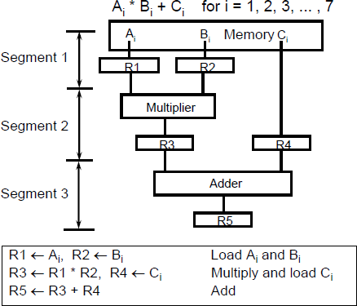
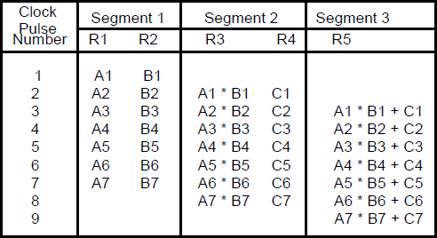
PİPELİNE İŞLEMLERİNİN ANLAŞILMASI
Pipeline işlemi birtakım işlemlerin topluluğudur ve boru hattını oluşturan her bir kesimde (segmentte) herbir farklı işin farklı alt işlemleri aynı zamanda gerçekleşir. Bir kesimde elde edilen sonuç aynı iş için sonraki kesimde kullanılmak üzere saklanır.
Her bir kesimde icra edilecek alt işlemler şekilde verilmiştir. 5 Registerden herbiri, her clock cyce’lında yeni veriler ile yüklenir.
Reg’lerin içeriklerinin değişimi

Slide 8

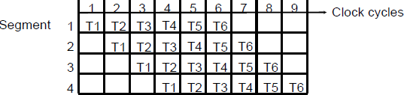
Aynı biçimde alt işlemlere parçalanabilen ve aynı karışıkılğa sahip her işlem
PİPELİNE olarak işlenebilir.
Herbir alt işlem segment(kesimde ) yapılır. Bir önceki işlemde elde edilen sonucun bir sonraki işlemde kullanılabilmesi için Reg’lere ihtiyaç vardır. Aşağıdaki durum 4 kesimli bir PİPELiNE işlemidir.
PİPELİNE davranışı uzay-zaman diyagramı ile gösterilebilir. 4 kesimli bir PİPELİNE işlemi ile 6 tane görevin icra edilmesi aşağıdaki şemada verilmiştir.

Slide 9

PİPELİNE işlemenin hızı (Kazancımız ne?)
n: Görev Sayısı (Bir assemler programdaki işlenecek komut sayısı diyebiliriz.)
PİPELİNE çalışmayan bir makine için;
tn: her bir görevi bitirmek için gerekli zaman- (Örn. Komut cyle’ı)
t1: n tane görevi tamamlamak için gerekli harcanacak zaman.
t1 = n * tn
PİPELİNE bir makine için (k kesimli (segmenli - durumlu)
tp: Herbir kesimin (alt işlemin-durum-kesim-segment) tamamlanması için gerekli zaman.
tk: n adet görevin (k kesimli) başarılması için gerekli zaman
tk = (k + n - 1) * tp
Hızlanma (Speedup)
Sk: Speedup
→ Sk = t1 / tk = n*tn / (k + n - 1)*tp
n görev sayısı arttıkça (k + n -1) terimi yaklaşık n olur. Buna göre aşağıdaki bağıntı ortaya çıkar.
Sk= tn / tp
Eğer; pipeline ve pipeline olmayan bilgisayarlarda bir görevin tamamlanması için geçen zaman eşit ise,
Bu durumda; pipeline toplam hızlandırması k (kesim sayısı) kadar olabilir.

Slide 10
Örnek:
k=4 kesimli pipeline’da, bir alt işlemin her bir kesimde işlenebilmesi için gerekli zaman;
tp = 20nS olsun.
İcra edilecek görev sayısı n=100 olsun. Sk hızlanma değerini hesaplayınız.
Çözüm:
Pipeline olmayan bir sistemde, tekbir görev için gereken zaman tn=20*4 = 80nS Tüm görevin icra edilmesi için harcanacak zaman t1=100*20*4 =8000 ns.
Sk = t1 / tk = n*tn / (k + n - 1)*tp idi
Pipeline makine için toplam süre ; (k + n - 1)*tp =(4+100 -1)*20=2060 ns
Buna göre;
Sk = 8000 / 2060 = 3.88
Elde edilir.
Önemli not: Bütün alt işlemlerin icra sürelerinin aynı olduğunu kabul ediyoruz.

Slide 11
PİPELİNE İşlemenin 2 temel uygulaması vardır.
1- Aritmetik işlemlerde PİPELİNE
2-Komut Yürütmede PİPELİNE

Slide 12
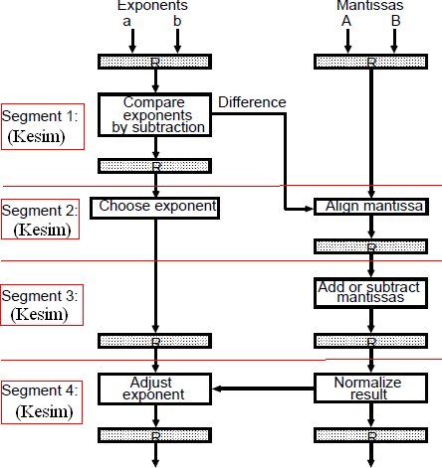

Aritmetik İşlemlerde PİPELİNE
PİPELİNE aritmetik birimleri, FP işlemler için ve çarpma işlemleri için önemli bir hızlandırıcı yapıdır.
Floating-point Toplama
Exponentlerin karşılaştırılması
Mantisanın hizalanması
Mantisaların toplanması/Çıkarılması
Sonuç Normalizasyonu

Slide 13
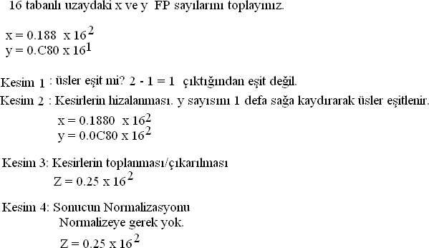
Örnek:
4 kesim için harcanan zamanlar: t1 = 60ns, t2 = 70ns, t3 = 100ns, t4 = 80ns , fiziksel gecikmeler 10ns olsun. Buna göre;
pipeline’sız bir makinada 1 toplama işlemi için: 60 + 70 + 100 + 80 + 10 = 320ns
Aritmetik işlem için 4 kesimli pipeline ‘da ise herbir kesim de harcanan süre farklı olduğundan en kötü durum olarak pipeline clock cycel’ını 100ns alarak tp = 100+10 =110 ns elde ederiz. Buna göre;
Sk= tn / tp = 320 / 110 = 2.9

Slide 14
Komut Yürütme için Pipeline
Single-Cycle Komut Yürütme: Planlama
Program execution order
2
4
6
8
10
12
14 16 18
Single-cycle
Time
(in instructions)
lw $1, 100($0)
Instruction
fetch
Reg ALU
Data
access
Reg
lw $2, 200($0)
8 ns
Instruction fetch
Reg ALU
Data access
Reg
lw $3, 300($0)
8 ns
Instruction fetch
...
8 ns
Farzedin ki fetch, memorye erişim ve ALU işlemleri 2 ns ; register erişimi 1 ns. Buna göre, single cycle clock 8 ns’dir. Pipelined clock cycle ise 2 ns.
Program
execution order
Time
2 4 6 8 10 12 14
(in instructions)
Instruction fetch
Data access
lw $1, 100($0)
Reg ALU
Reg
Pipelined
lw $2, 200($0)
2 ns
Instruction
fetch
Reg ALU
Data
access
Reg
lw $3, 300($0)
2 ns
Instruction fetch
Reg ALU
Data access
Reg
2 ns
2 ns
2 ns
2 ns
2 ns

Slide 15
Pipelining: Unutma
Pipeline işlemi tek bir görev (veya komut işlemesi ) için harcanacak zamanı (latency) azaltmaz fakat görevin bütünü (bir programın sıralı komutları v.b) için harcanan zamanı azaltır (Verilen sabit bir zamanda yapılan iş miktarını –throughput- arttırır).
Pipeline hızı en uzun durum ile sınırlıdır.
potential hızlandırıcı= Boru durumları sayısıdır (kesim sayısı).
Dengesiz boru durumları hızı azaltır (her kesim için farklı süreler).
Pipeline sürecinde herhangi bir fazda boş kalmak pipeline’ı yavaşlatır.
En verimli pipeline işlemi, komutların parçalanmasıyla oluşan alt işlem sürelerinin (fetch, decode v.b) eşit sürelerde işlenmesi ile olur. Yani kesim veya faz sürelerinin eşit olması ile olur.
■
■
■
■

Slide 16
Örnek Problem
Problem: Çamaşır yıkama örneği için aşağıdaki tabloyu doldurmak isteyelim.
1. Her bir durumun uzunluğu(stage lengths) 30, 30, 30 30 dak. olsun.
2. Durumların uzunluğu (stage lengths) , 20, 20, 60, 20 dak. olsun.
Person
Unpipelined finish time
Pipeline 1 finish time
Ratio unpipelined to pipeline 1
Pipeline 2 finish time
Ratio unpiplelined to pipeline 2
1 | 120 d. | 120 d. | 120/120 | = 1 | 120 d. | 120/120 = 1
2 | 2x120=240d | 120+30=150d | 240/150 | = 1.6 | 180 d | 240/180 = 1.33
3
4
n (durum sayısı) n x 120/(120+((n-1)x30)
Pipeline’ı hızlandırmak için bir formül ortaya çıkaralım?

Slide 17
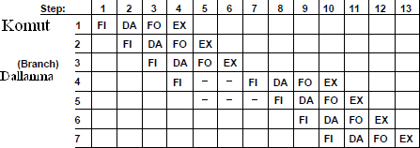
Dört kesimli (Segmentli) Komut İçin Pipeline
Dört aşamaya (faz – Kesim-segment) bölünmüş komutlar için kesimler ;
FI: Komutu getir
DA: Komutu çöz, etkin adresi hesapla FO: Veriyi getir
EX: Komutu yürüt
Not: komut ve data hafızalarına ayrı ayrı erişildiğini düşününüz.
Dallanma komutu olmadığı sürece, hiçbir kesim boş geçilmez. Farklı işlemler yapar. Ancak 3. komutun dallanma olduğu durumu inceleyelim. Neler olur ve neden olur? Niye 5.ve 6. adımlarda işlem yapılmaz?
Dallanma komutunun işleyip dallanılacak adres ortaya çıkıncaya kadar bir sonraki komut ile ilgili sadece Fetch işlemi yapılabilir. 5.6. adımlarda işlem yapılmaz.

Slide 18
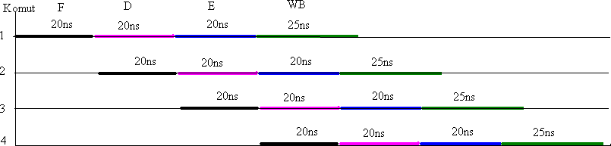
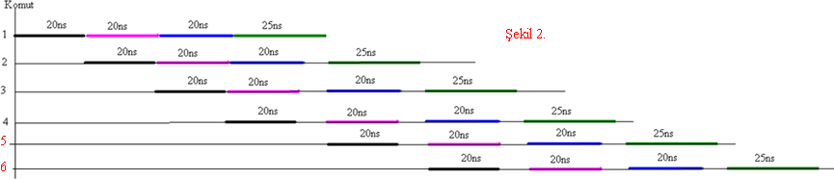
Örnek: 4 kesimli bir komutun kesimleri F(20ns), D(20ns), E(20ns), WB(25ns) dir. a)Aşağıdaki pipeline diyagramı doğrumudur? Yanlışmıdır? Neden?
Diyagram yanlışsa doğrusunu çiziniz.
n komut için harcanan gerekli süreyi (th)hesap eden bir formül bulunuz
135 komutluk bir çalışma için seri çalışmaya göre pipeline kazancını hesap ediniz?
Çözüm: a) Yanlıştır. b) doğrusu Şekil 2’deki gibi olabilir.
c)Th = Komut süresi + (Komut sayısı -1)*25ns (şekil 2’ye göre ) = 85ns + (Komut sayısı -1) * 25 ns
d)(Seri çalışma için) Th = 85ns * 135 = 11.475 ns
(Pipeline çalışma için)Th = 85ns + (135 -1)* 25ns = 85ns + 3350ns = 3435 ns Verim = 11475 / 3435 = 3.34

Slide 19
MIPS’te PİPELİNE
MIPS için Pipeline işlem neden kolaydır?
Bütün komutlar benzer uzunluktadır.
Tüm komutlar için fetch ve decode durumları benzer şekilde işlenir.
Yalnızca birkaç komut formatları vardır.
Basit bir şekilde, Komutların decodlanması ve tek durumda yapılması mümkün hale gelir.
Memory işlemleri sadece load/store komutlarında oluşur.
Böylece memory erişimi tam olarak bir sonraki duruma ertelenmiş olabilir
Operandlar (İşlenenler) memory’de dizili sıralıdır.
Bir data transfer komutu yalnızca bir memory’e erişim durumuna ihtiyaç duyar.

Slide 20
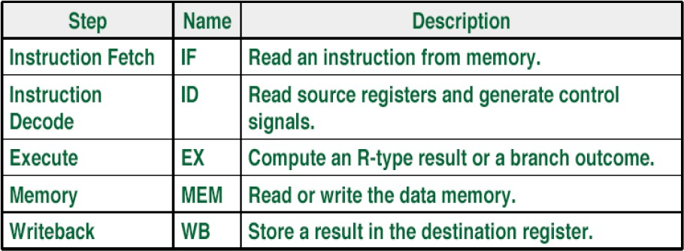
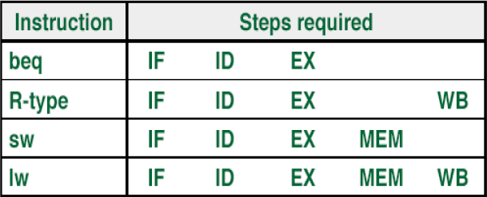
Bir MIPS
komutunun yürütülmesi beş adımda tamamalanabilir.
Bütün komutların hepsi beş adımlık
süre gerektirmeyebilir.

Slide 21

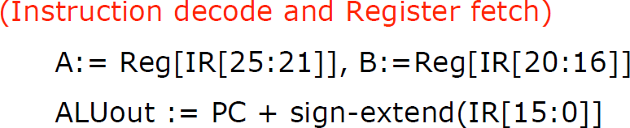
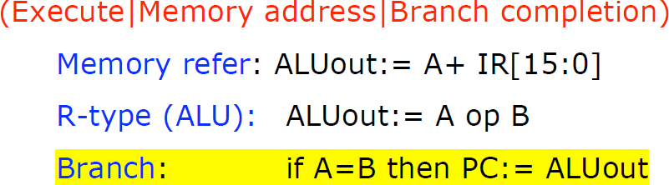
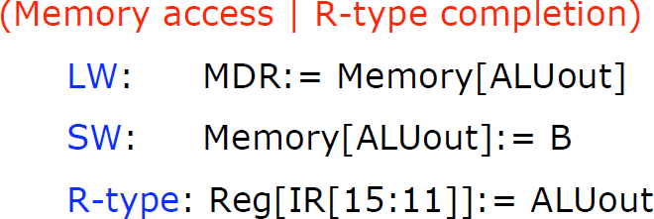


Slide 22
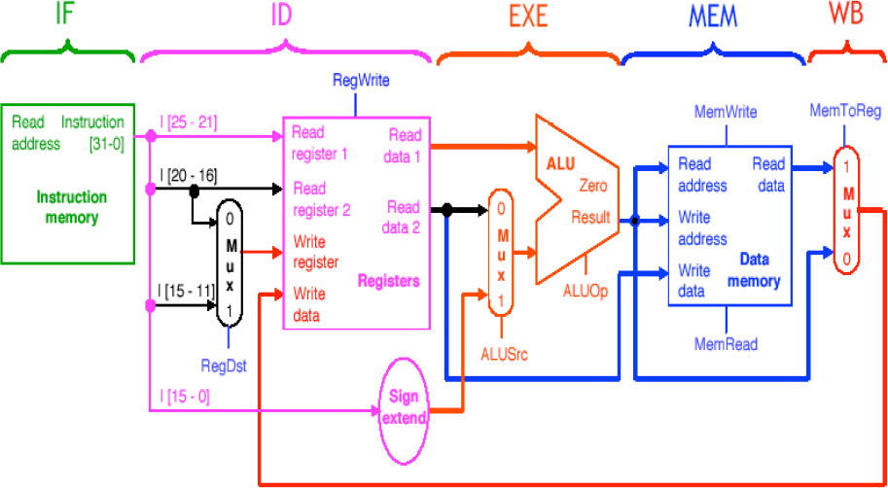
Herbir kesim(segment) kendi fonksiyonel birimine sahiptir.
Aşağıda satage bufferlerı gösterilmemiş bir pipeline datapath yapısı görülmektedir.

Slide 23
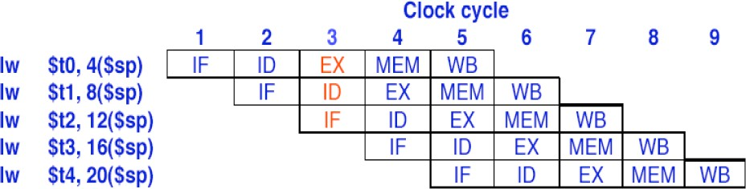
Dikkat: 3.clock cycyle’daki gibi Ex segmenti ve IF segmenti ALU’ya ihtiyaç duymaktadır.Fazladan bir toplayıcı devreyede ihtiyaç duyulacaktır.
Biz kontrol devresinin kolaylığı açısından her komutu 5 segmentli olarak (stage ) göstereceğiz.
Aynı zaman sürecinde değişik komutların segmenteleri hafızayla etkilşeime ihtiyaç duyabilir (5.clock sürecini incele). Bunun için Pipeline datapath harward mimarisi ile yapılır.
Dikkat Single cycle datapath, harward mimarisi, multıcycle datapath van neuman mimariye sahiptir.

Slide 24

Pipelined Datapath
Pipeline registers (datayı saklamak için yeterince genişliktedirler)
ADD
4
64 bits
128 bits
ADD
PC
<<2
97 bits
64 bits
ADDR
RD
Instruction I
Instruction Memory
32
16
32
5
5
5
RN1 RN2 WN
RD1
Register File
WD
RD2
ALU
Zero
M U X
ADDR
Data
Memory ^{RD}
WD
E
X 32
T N D
M
16
U X
IF/ID
ID/EX
EX/MEM
MEM/WB

Slide 25
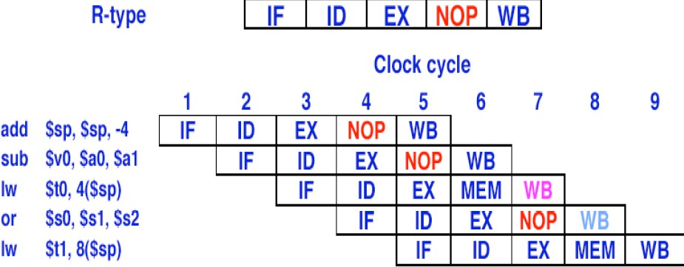
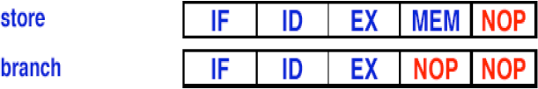
UNİFORM’luk basitlik getirir. MIPS’te bütün komutları 5 state olarak
düşünelim.
Bütün komutlar 5 periyotluk zaman alır. Bütün durumlar için benzer uzunlukta clock kullanılır.
Bu durumda bazı komutlar, bazı stage’leri iş yapmadan geçirecektir.

Slide 26
MIPS’te Pipeline
Tehlikeler (Hazard), bir pipeline yürütülme sürecindeki çatışmaları (aynı birimi farklı fazların kullanma isteği) işaret eder. Bunlar nelerdir?
Structural hazards (Yapısal tehlikeler): Pipeline işleminde, farklı komutlarda , farklı durumlarda aynı donanım kaynaklarının kullanılması durumu oluşabilir (Kaynak Çatışması).
Control hazards (Kontrol tehlikeleri): Bir önceki dallanma komutunun sonucuna bağlı olarak, izleyen komutu mevcut pipeline içine alma sorunu (Dallanma zorluğu).
Data hazards (Data tehlikeleri): Pipeline’daki bir komutun, aynı pipelin’daki önceki komutun hesapladığı datayı kullanması gerektiğinde (Veri Beklentisi).
Biz, pipeLine’lı datapath’ı incelemeden önce yukarıda sıralanan olası tehlikeleri tek tek incelemeliyiz.

Slide 27
Structural Hazards (Yapısal Tehlikeler)
Structural hazard : Pipeline işleminde aynı clock cyclında bütün komutların eşzamanlı işlemesi için gereken donanımın yetersizliği.
Örnek: Varsayınız ki, komut ve data hafızası tek olan, yani tekbir
veriyolu kullanan, bir yapıda pipeline işlemi yapılsın.
O zaman 1. ve 4. lw komutları arasında bir structural hazard oluşablilir.
Veya farklı komutların farklı segmentleri aynı toplayıcıyı kullanmak durumunda olabilir.
Program
execution
order
Time
2 4 6 8 10 12 14
(in instructions)
Instruction fetch
Data access
lw $1, 100($0)
Reg ALU
Reg
Pipelined
lw $2, 200($0)
2 ns
Instruction fetch
Reg ALU
Data access
Reg
Hazard if single memory
lw $3, 300($0)
2 ns
Instruction fetch
Reg ALU
Data access
Reg
lw $4, 400($0)
Instruction fetch
Reg ALU
Data access
Reg
2 ns
2 ns 2 ns 2 ns 2 ns 2 ns
Korkmayın MIPS PİPELİNE’ı destekler şekilde dizayn edilmiştir. Yapısal tehlikelerden kolayca kaçınılır.

Slide 28
Control Hazards
Control hazard (Kontrol Tehlikesi): PİPELİNE’in yürütülmesinde bir önceki komutun sonucuna göre karar vermek gerekebilir. Bu problem genellikle şartlı ve şartsız dallanma komutlarının işlenmesi durumunda çok önemlidir.
Çözüm 1 Stall the pipeline (Pipeline’ı geciktirme)
Program execution order
(in instructions)
Time
2
4
6
8
10
12
14
16
Instruction
fetch
Reg
ALU
Data
access
Reg ALU
Reg
Note that branch outcome is computed in ID stage with added hardware (later…)
add $4, $5, $6
beq $1, $2, 40
Instruction fetch
Data access
Reg
2ns
lw $3, 300($0)
Instruction fetch
Reg
ALU
Data access
Reg
bubble
4 ns
2ns
Pipeline stall (Pipeline gecikmesi)

Slide 29

Control Hazards
Çözüm 2 Predict branch outcome (dallanma sonucunun önceden tahmin edilmesi veya dallanmanın olmayacağının tahmini)
Program execution order
(in instructions)
Time
2
4
6
8
10
12
14
add $4, $5, $6
Instruction fetch
Reg
ALU
Data access
Reg
beq $1, $2, 40
Instruction fetch
Reg
ALU
Data access
Reg
2 ns
lw $3, 300($0)
Instruction fetch
Reg
ALU
Data access
Reg
2 ns
Tahmin başarısı
4 6 8
Program execution order
(in instructions)
14
Time
2
10
12
add $4, $5 ,$6
beq $1, $2, 40
Instruction fetch | Reg |  | ALU |  | Data access | Reg
2 ns | Instruction fetch |  | Reg |  | ALU | Data access |  | Reg
bubble bubble bubble
Instruction _{Reg}
bubble
bubble
or $7, $8, $9
ALU
Data access
Reg
4 ns
fetch
Tahmin hatası: lw’ü geri al (=flush)

Slide 30
Control Hazards (Kontrol Tehlikesi)
Çözüm 3: Gecikmiş dallanma (Delayed branch) :Derleyici , dallanmaları yeniden düzenleyerek, zamanında pipeline içine olmalarını sağlar. Bu yöntemde derleyici dallanma komutundan önceki ve sonraki komutları analiz ederek geciktireceği komutların önüne faydalı komutlar yazarak program akışını yeniden düzenler. Yani dallanma komutuna sıra gelmeden önündeki komutları, akışı bozmamak şartıyla gecikme adımlarına alıp bu esnada dallanma komutunuda diğer kesimlerde işlemeye devam eder. Böylece dallanmanın gecikmesi önlenmiş olur.
Program execution order
(in instructions)
Time
2
4
6
8
10
12
14
Instruction fetch |  | Reg | ALU |  | Data access |  | Reg
) 2 ns | Instruction fetch |  |  | Reg | ALU |  | Data access |  | Reg
2 ns |  |  | Instruction fetch |  |  | Reg | ALU |  | Data access |  | Reg
beq $1, $2, 40
add $4, $5, $6
(d elayed branch slot
lw $3, 300($0)
2 ns
Delayed branch beq is followed by add that is independent of branch outcome

Slide 31
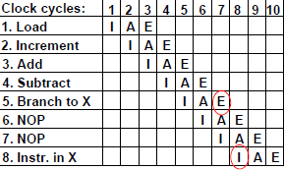
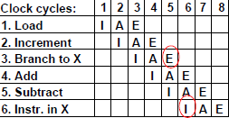
Gecikmiş Dallanmaya Örnek:
5 komutluk bir program olsun. Komutlar sırayla;
Hafızadan R1’e yükle
R2’yi arttır.
R3 e R4’ü topla
R5’i R6’dan çıkar 5-X adresine dallan
Aşağıda derleyicinin yapabileceği 2 gerçekleştirme verilmiştir.
Komutları tekrar sıralayarak
İşlem yok komutu kullanılarak

Slide 32
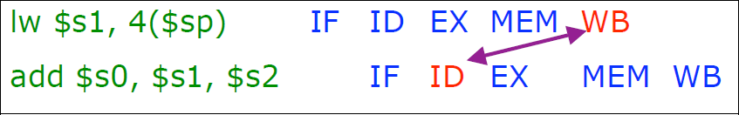
Data Hazards (Veri Tehlikeleri)
Data hazard : Bir sonraki komut, yürütmesi bitmemiş bir önceki komutun datasına ihtiyaç duyabilir.
Çözüm : Mümkünse datayı ilerlet.…
Time
2 4 6 8 10
Komutun Pipeline diyagramı: shade indicates use – left=write, right=read
add $s0, $t0, $t1
IF
ID
EX
MEM
WB
Program execution order
İlerletme yoksa – mavi çizgi – Veri zamanda geri gitmek durumunda. Yani 2.komut 6,8 arasında bekleyecek.; İlerletme varsa– kırmızı çizgi – Veri, zamanında hazır edilmiş.
2.komut 6,8 süresinde işlem yapar.
Time
2
4
6
8
10
(in instructions)
add $s0, $t0, $t1 IF
ID
EX
MEM
WB
sub $t2, $s0, $t3
IF
ID
EX
MEM
WB
MEM

Slide 33
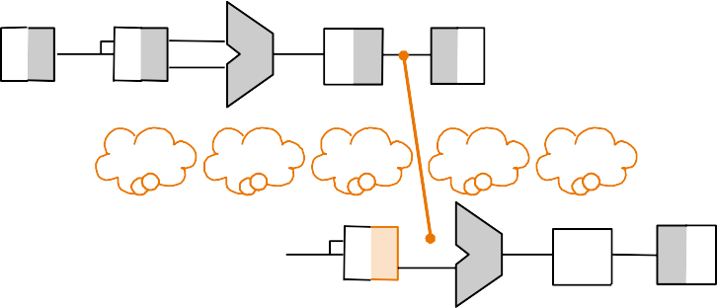
Data Hazards
Datayı ilerletmeninde yetmeyeceği durumlar olabilir.
Örneğin, R-tipi bir komut yükleme komutunu takip ediyorsa, yüklenen değeri kullanacaksa – load-use data hazard’ı olarak bilinir.
Time
2
4
6
8
10
12
14
Program execution order
(in instructions)
Bir Durma (gecikme) olmadan ,alt komuta
girdi sağlamak mümkün değildir. NİYE?
lw $s0, 20($t1)
IF
ID
EX
MEM
WB
sub $t2, $s0, $t3
IF
ID
EX
MEM
WB
Time
2
4
6
8
10
12
14
Program execution order
(in instructions)
Bir kesim(stage) gecikmesiyle, ilerletilen data
sub komutunda kullanılabilir.
lw $s0, 20($t1)
IF
ID
EX
MEM
WB
bubble
bubble
bubble
bubble
bubble
sub $t2, $s0, $t3
IF
ID
EX
MEM
WB

Slide 34
PİPELİNE gecikmesinden (Stall) kaçınmak için kodlamayı
yeniden düzenleme.(Software Solution)
Example:
lw | $t0, | 0($t1)
lw | $t2, | 4($t1)
sw | $t2, | 0($t1)
sw | $t0, | 4($t1)
Data hazard
Reordered code:
lw $t0, 0($t1)
lw $t2, 4($t1) sw $t0, 4($t1)
sw $t2, 0($t1)
Interchanged

